Slide 1
経費精算システム 基本・詳細設計書
設計レビュー説明資料（検証用サンプル・架空システム）
文書番号: EXPS-DES-001 版: 1.2 状態: レビュー中（検証用）
作成日: 2026-08-23 対象システム: 経費精算システム 機密区分: 社内一般（架空）
作成者: アプリ設計担当 確認者: 業務・基盤担当

Slide 2
第1部 システム概要とインターフェース設計
対象: 経費申請の登録、承認、会計連携、支払結果通知
収録範囲: 概要・状態遷移・API/データ・テスト・非機能・運用・画像検証
原本: 経費精算システム_設計書_検証用.xlsx（全11シート、文書ID doc_90f44c5f76d04d37）

Slide 3
1. システム概要と外部インターフェース
対象システム: 経費精算システム／利用者: 申請者、課長・部長承認者、経理担当者／認証: OIDC・JWT
金額閾値: 100,000円以下は課長承認、100,000円超は部長承認（BR-01）
領収書: 10,000円以上で添付必須。PDF/JPEG/PNG、最大10MB
IF-05: 送信元 Outbox Worker → 送信先 Event Bus（AMQP）。Timeout 5秒、Retry 最大5回。失敗時はDLQへ登録しOPS-ALM-02を発報する。
IF-06: 送信元 Expense API → 送信先 会計System（REST/Batch）。Timeout 10秒、Retry 最大5回。失敗時はERROR遷移・手動再送。

Slide 4
1.1 設計前提の階層整理
認証・認可
OIDC / JWT ベースの認証
Web UI がアクセストークンを Expense API へ送信
承認 API は承認者ロールのみ実行可（NFR-SEC-01）
金額閾値と承認経路
100,000円以下は課長承認（BR-01）
100,000円超は部長承認（BR-01）
領収書の取り扱い
10,000円以上で添付必須（F-06）
PDF / JPEG / PNG、最大10MB
可用性
平日8:00-22:00、月間稼働率99.9%目標（NFR-AVL-01）

Slide 5
2.2 状態遷移設計（申請ライフサイクル）
DRAFT
下書き
SUBMITTED
提出済
PENDING
承認待ち
APPROVED
承認済
PAYMENT_PENDING
支払待ち
PAID
支払済
TR-05 差戻し [理由1文字以上]
TR-09 連携失敗 [retry_count >= 5]
CANCELLED
取消
RETURNED
差戻し
ERROR
連携エラー
遷移ID | 遷移元 | イベント | ガード／条件 | 遷移先 | 副作用
TR-01 | — | 新規作成 | 認証済み | DRAFT | 一時保存領域作成
TR-02 | DRAFT | 提出 | 必須入力OK、金額>0 | SUBMITTED | 監査ログ記録
TR-03 | SUBMITTED | 受付 | Idempotency-Key未処理 | PENDING | 承認イベント発行
TR-04 | PENDING | 承認 | 承認権限あり | APPROVED | 承認日時を記録
TR-05 | PENDING | 差戻し | 理由1文字以上 | RETURNED | 申請者へ通知
TR-06 | RETURNED | 再提出 | 修正後の入力検証OK | SUBMITTED | 版番号を加算
TR-07 | APPROVED | 会計連携成功 | 仕訳番号あり | PAYMENT_PENDING | 仕訳番号を保存
TR-08 | PAYMENT_PENDING | 支払確定 | 支払日あり | PAID | 完了通知
TR-09 | PAYMENT_PENDING | 連携失敗 | retry_count >= 5 | ERROR | DLQ登録・運用アラート
TR-10 | ERROR | 手動再送 | 原因解消済・運用権限あり | PAYMENT_PENDING | retry_countを0へ戻す
TR-11 | DRAFT | 取消 | 未提出 | CANCELLED | 論理削除

Slide 6
4.1 業務フロー手順（申請〜支払）
BF-00 開始
BF-01 領収書・明細を入力
BF-02 形式・必須チェック（GW-01 入力は妥当か）
BF-03 申請登録 SUBMITTED（TX-01）
BF-04 承認者決定（10万円以下=課長／超過=部長、BR-01）
BF-05〜BF-06 内容確認・差戻し判定（GW-02 承認するか）
BF-07 仕訳連携（GW-03 連携成功か）
BF-08 再送キュー（失敗時、1/5/30/120/600秒）
BF-09 支払処理
BF-10 支払済更新・完了通知（BF-99 終了）

Slide 7
8.1 非機能要件ハイライト
IPA非機能要求グレードを参考に、目標値・測定方法・実現手段・合意状態を管理する。
NFR-AVL-01（可用性）: 平日8:00–22:00の月間稼働率99.9%以上。2AZ配置・ヘルスチェック・ローリング更新。条件付合意。
NFR-AVL-02（回復性）: RTO 4時間／RPO 15分。年1回の復旧訓練で実測。日次バックアップ＋WAL 15分転送で実現。合意状態: 要確認。
NFR-PERF-01（性能）: 通常申請 p95 1.0秒以下、20 TPS。APMで5分窓測定。合意済。
NFR-OPS-04（再送）: 1/5/30/120/600秒、最大5回。Outbox Worker・指数バックオフ・DLQ。合意済。

Slide 8
7.2 テスト実施サマリーと経費区分内訳（例示）
総件数9 / 合格0 / 不合格0 / 未実施9（07_テストシナリオ 7.2 実施サマリー）。円グラフは経費区分内訳の例示（F-05 税区分 STANDARD/REDUCED/EXEMPT を利用）。

Slide 9
7.1 代表テストシナリオ（抜粋）
TC-ID | 観点／入力 | 通過経路 | 期待HTTP | 期待最終状態 | 関連設計
TC-001 | 12,800円、領収書あり | 課長承認→会計成功 | 201 | PAID | TR-02/03/04/07/08, API-01
TC-004 | 同一Idempotency-Keyを再送 | 既存結果を返却 | 201 | SUBMITTED | DR-04, API-01
TC-005 | 承認者が理由付き差戻し | PENDING→RETURNED | 200 | RETURNED | TR-05
TC-008 | Event Busを5分停止 | Outbox再送→承認タスク生成 | 201 | PENDING | SQ-01, EVT-01, NFR-OPS-04
TC-009 | 会計I/Fが5回連続失敗 | DLQ→ERROR→手動再送 | 200 | ERROR | TR-09/10, BR-03, OPS-ALM-02
総件数9件（7.2 実施サマリー）のうち代表5件を抜粋。全件は元設計書 07_テストシナリオを参照。

Slide 10
6.2 POST /v1/expense-claims 契約（API-01）
区分 | 名称 | 型 | 必須 | 説明
Header | Authorization | string | ○ | Bearer JWT
 | Idempotency-Key | uuid | ○ | 同一利用者で24時間一意
Body | applicationDate | date | ○ | yyyy-mm-dd
 | departmentCode | string | ○ | 5文字
 | description | string | ○ | 1〜100文字
 | amount | integer | ○ | 円、1〜9,999,999
 | taxType | enum | ○ | STANDARD / REDUCED / EXEMPT
 | receiptFileId | uuid | 条件付 | 10,000円以上で必須
Response | claimId | uuid | ○ | 受付番号
 | status | enum | ○ | SUBMITTED
API-01 契約
Method: POST
Path: /v1/expense-claims
主な応答: 201 / 400 / 401 / 409
Idempotency-Key: 同一利用者で24時間一意（uuid、必須）
TX-01（トランザクション境界）
書き込み対象: expense_claim（status=SUBMITTED）と outbox_event を同一トランザクションで確定する。
HTTP応答後のイベント配送は非同期。Event Bus障害時はNFR-OPS-04の間隔で最大5回再送し、承認サービスはevent_idで冪等に処理する。
outbox_event.status: NEW/SENDING/SENT/FAILED
retry_count: 初期値0、上限5

Slide 11
5.2 項目定義・検証ルール（F-06 領収書）
項目ID F-06 領収書（file 型）
条件付必須：10,000円以上は必須、最大10MB。
旧仕様: 5,000円以上は必須（2026-08-23改定）
エラーコード EXP-E006
表示メッセージ：「10,000円以上の申請には領収書が必要です。」
表示位置：領収書直下
改定
要確認

Slide 12
8.3 運用上の留意点（申請者・承認者 / 運用）
申請者・承認者向け
差戻し理由は1〜500文字（BR-02）
支払済(PAID)は更新不可、取消はDRAFTのみ（重要な不変条件）
会計連携5回失敗でERROR・DLQへ移管（BR-03）
同一Idempotency-Keyの再送で二重登録しない（重要な不変条件／DR-04一意制約）
運用・データ
ISSUE-03: 会計停止時間帯の調整。IF-06再送窓を会計主管と調整。Owner: 経理担当、期限: 2026-08-27、Status: 対応中。
outbox_event.status: NEW/SENDING/SENT/FAILED（retry_count 上限5）
OPS-ALM-02: DLQ件数 >= 1で対象event_idを凍結、SLA即時、Runbook RB-EVT-02

Slide 13
6.7 承認プロセス（SmartArt試行）
SmartArt（dgm:データモデル、5ノード実データ）※直下の枠に実データを後注入
申請受付
課長承認(≤10万円)
部長承認(>10万円)
会計連携
支払確定
申請受付
課長承認(≤10万円)
部長承認(>10万円)
会計連携
支払確定
同じ5工程を通常の図形テキストとしても併記（BR-01: 10万円以下は課長、超過は部長）。SmartArtのdgm:テキストのみが変換で失われるかを、上下2系統の比較で検証できる。

Slide 14

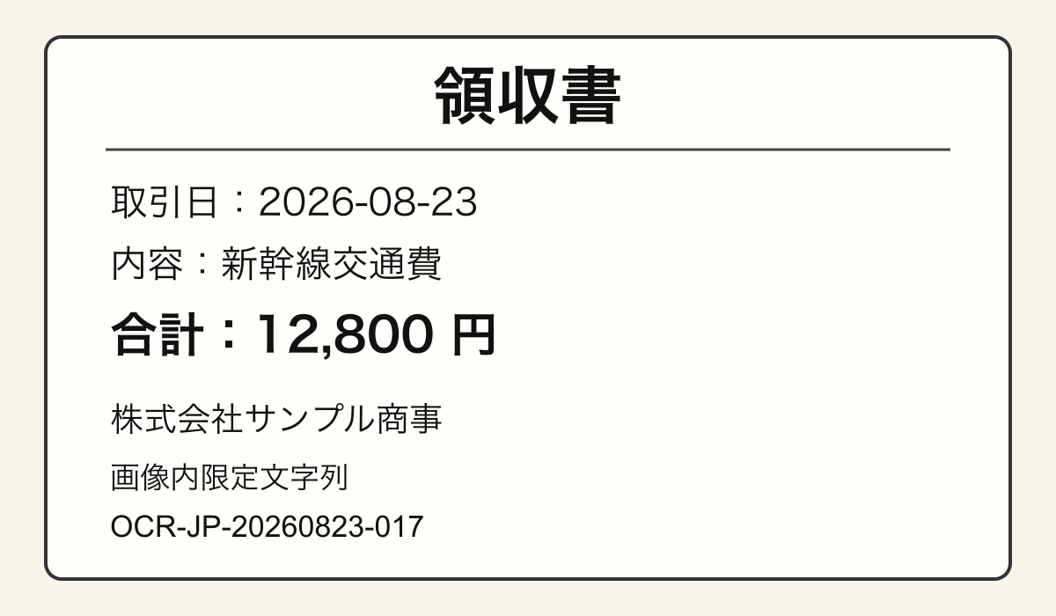
9. 画像・OCR検証
IMG-01 / 文字を含まないPNG。画像自体がMarkdownから参照可能かを確認する。
IMG-02 / 日本語・英数字を含むPNG。OCR有効時に画像内限定の文字列が派生テキストとして出力されるかを確認する（本文・ノートには記載しない）。

Slide 15
まとめ・レビュー観点
設計レビュー結果: 作成完了、レビューは条件付承認、承認は未承認（表紙 4. レビュー・承認欄）
未決事項3件（ISSUE-01/02/03）。Ownerと期限を明記の上、合意なしに本番移行しない
次のアクション: NFR-AVL-02のRTO/RPO確認、IF-06停止時間帯の会計主管調整（ISSUE-03）
Notes:
レビュー進行メモ
状態遷移とAPI契約の整合性を重点確認。
非機能要件（NFR-AVL-02）は基盤担当に確認依頼中。
画像・OCR検証はQA環境で別途実施。

